Slide 1

Обзор сетевых устройств в компьютерных системах
Подготовил: Спелов А.Н. Направление: НпиБД-02-23
Студ. Билет: 1132231839

Slide 2
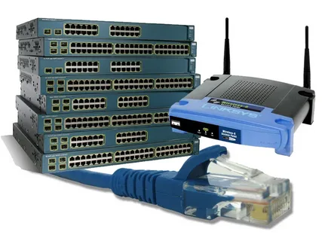
СЕТЕВЫЕ УСТРОЙСТВА
Сетевые устройства- это такие электронные устройства, необходимые для связи и взаимодействия между устройствами в компьютерной сети. В частности, они опосредуют передачу данных в компьютерной сети.

Slide 3
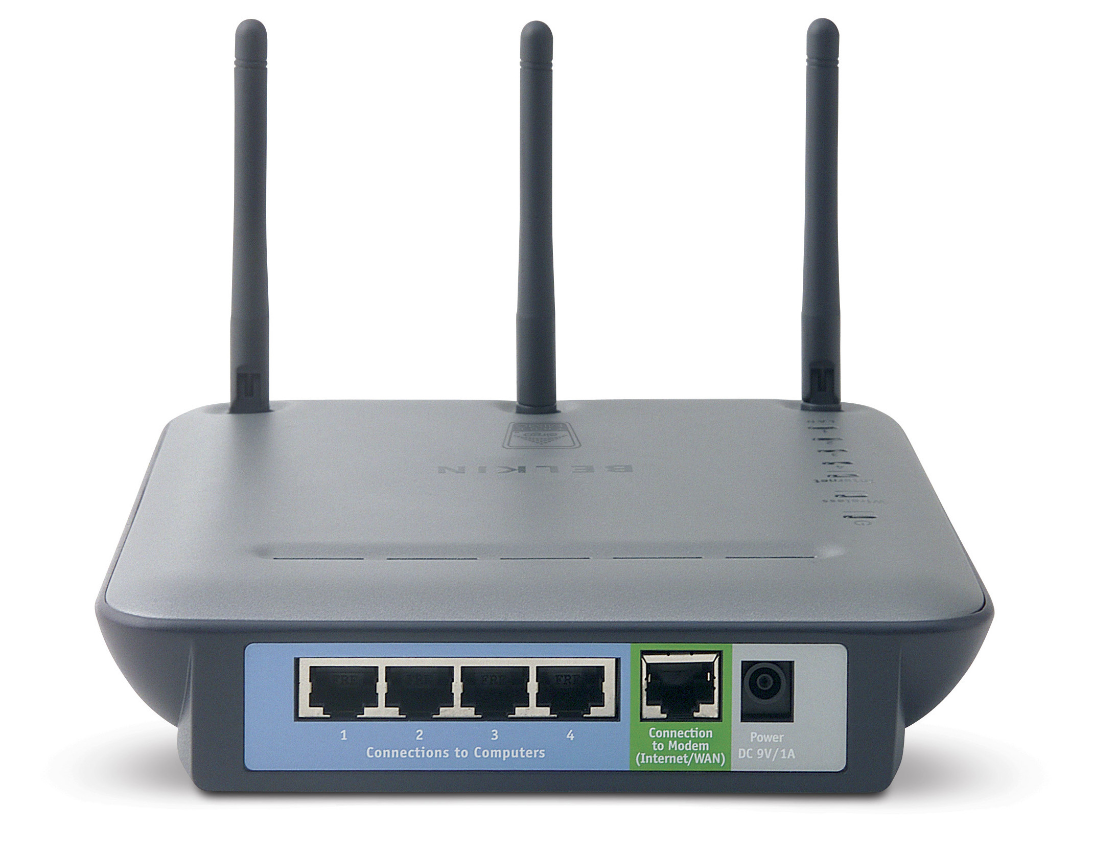
Сетевой маршрутизатор
Специализированное устройство, которое пересылает пакеты между различными сегментами сети на основе правил и таблиц маршрутизации.
Маршрутизатор может связывать разнородные сети различных архитектур. Для принятия решений о пересылке пакетов используется информация о топологии сети и определённые правила, заданные администратором.

Slide 4
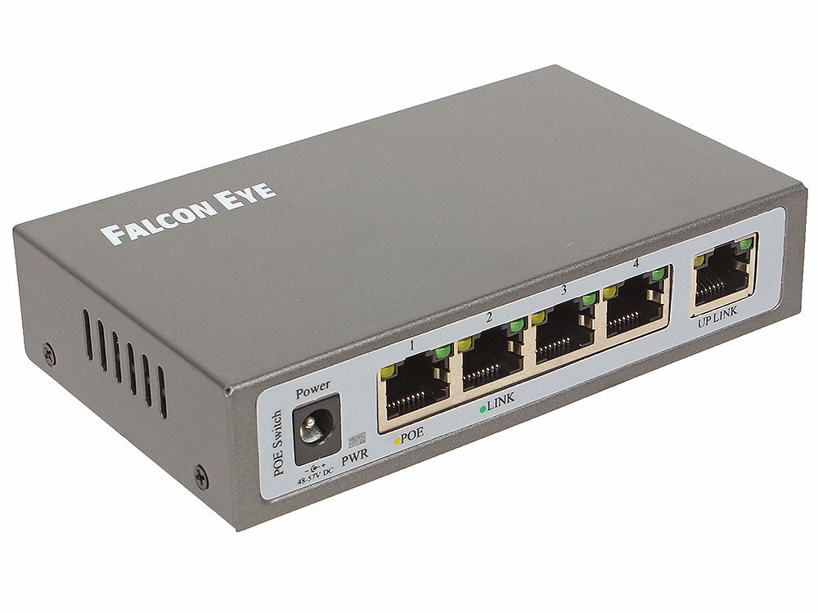
Сетевой коммутатор
Устройство, предназначенное для соединения нескольких узлов компьютерной сети в пределах одного или нескольких сегментов сети. Коммутатор работает на канальном (втором) уровне сетевой модели OSI.

Slide 5
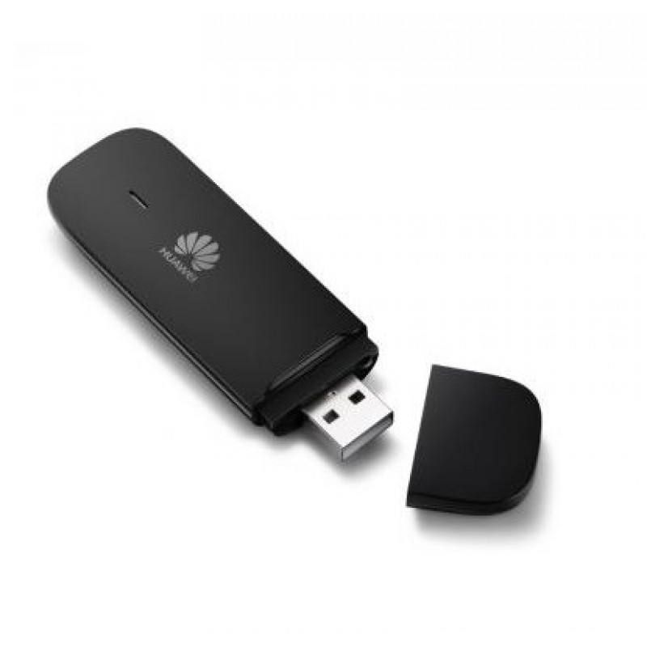
Модем
Устройство, применяющееся в системах связи для физического сопряжения информационного сигнала со средой его распространения, где он не может существовать без адаптации.
Модулятор в модеме осуществляет модуляцию (что является основным отличием модема от роутера) несущего сигнала при передаче данных, то есть изменяет его характеристики в соответствии с изменениями входного информационного сигнала, демодулятор осуществляет обратный процесс при приёме данных из канала связи. Модем выполняет функцию оконечного оборудования линии связи.

Slide 6
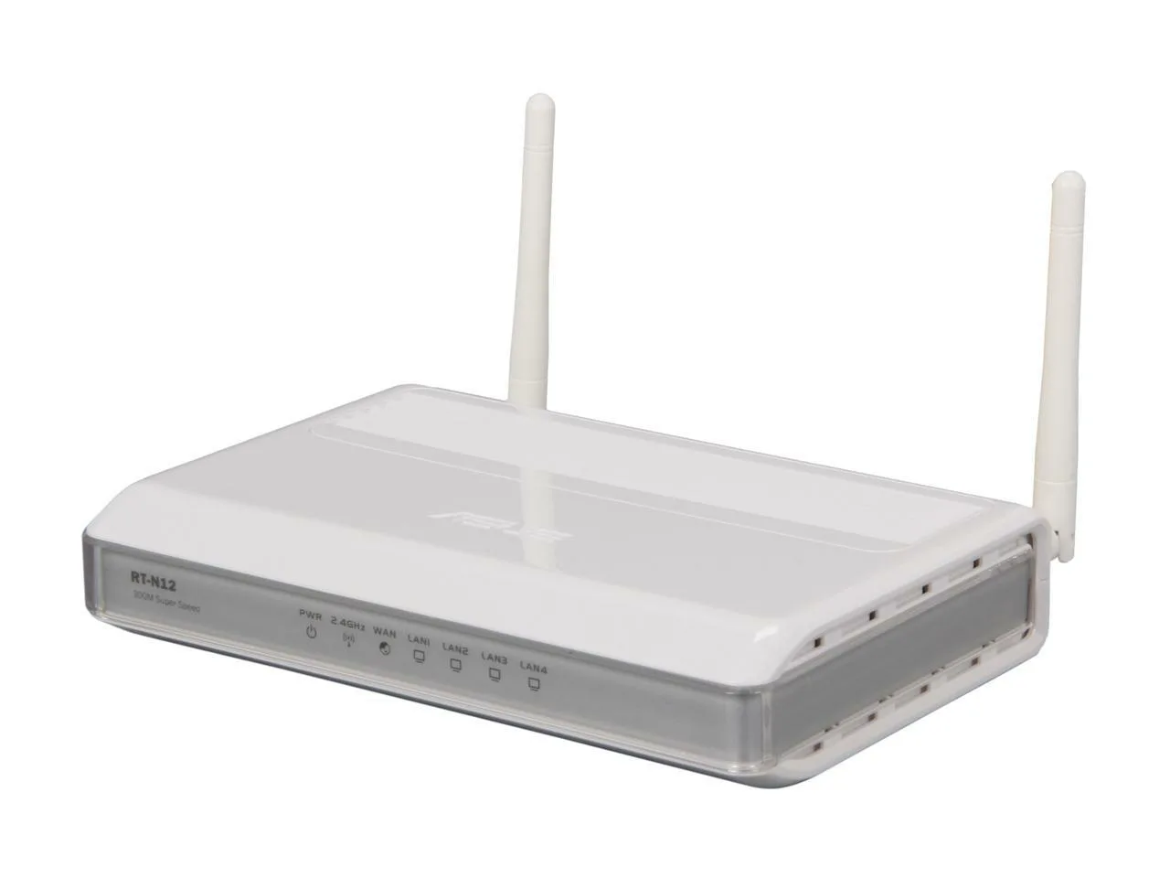
Беспроводная точка доступа
Базовая станция, предназначенная для обеспечения беспроводного доступа к существующей сети (беспроводной или проводной) или создания новой беспроводной сети.

Slide 7
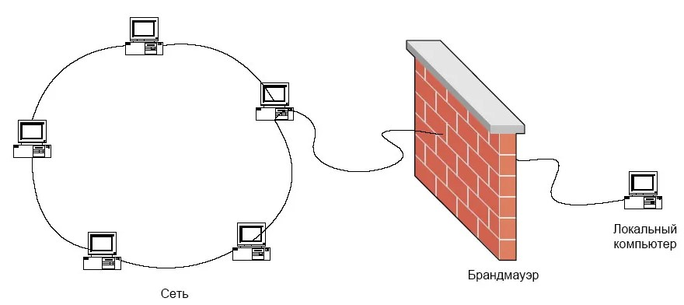
Брандмауэр
Программный или программно-аппаратный элемент компьютерной сети, осуществляющий контроль и фильтрацию проходящего через него сетевого трафика в соответствии с заданными правилами.

Slide 8
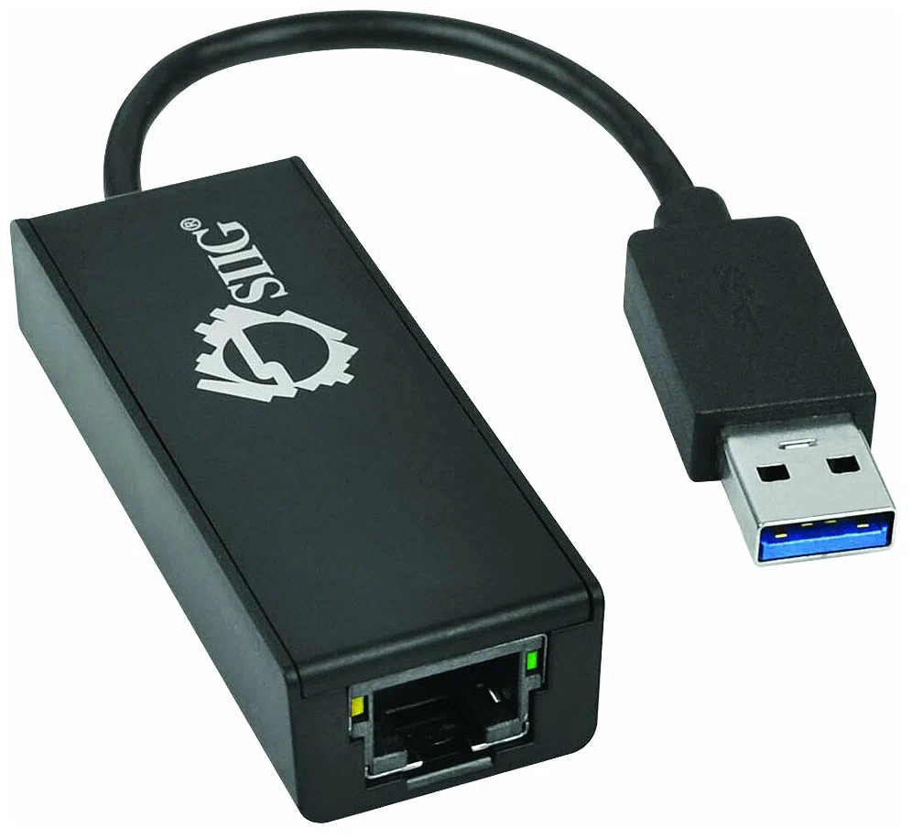
Сетевые адаптеры
Сетевая плата, также известная как сетевая карта, сетевой адаптер (в терминологии компании Intel) — это дополнительное устройство, позволяющее компьютеру взаимодействовать с другими устройствами сети.
В настоящее время в персональных компьютерах и ноутбуках контроллер и компоненты, выполняющие функции сетевой платы, довольно часто интегрированы в материнские платы для удобства, в том числе унификации драйвера и удешевления всего компьютера в целом.

Slide 9
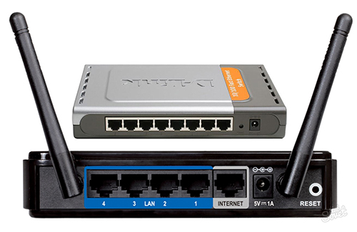
Заключение
В заключении следует отметить, что без сетевых устройств невозможно обеспечить эффективную коммуникацию и функционирование компьютерных систем. Они являются основными строительными блоками любой сети, обеспечивая передачу данных и безопасность. Поэтому, при выборе и установке сетевых устройств необходимо учитывать требования и потребности системы, чтобы обеспечить оптимальную работу и защиту сети.

Slide 10
СПАСИБО за внимание!

